Slide 1
深度學習-影像辨識
指導教授
林耀鈴 教授
學生
唐永信/廖裕乾/何冠霖/梁哲綸

Slide 2


01
目錄
02
03
U-Net架構
實作方法
ＣＯＮＴＥＮＴ
Demo

Slide 3
01
U-Net 介紹

Slide 4

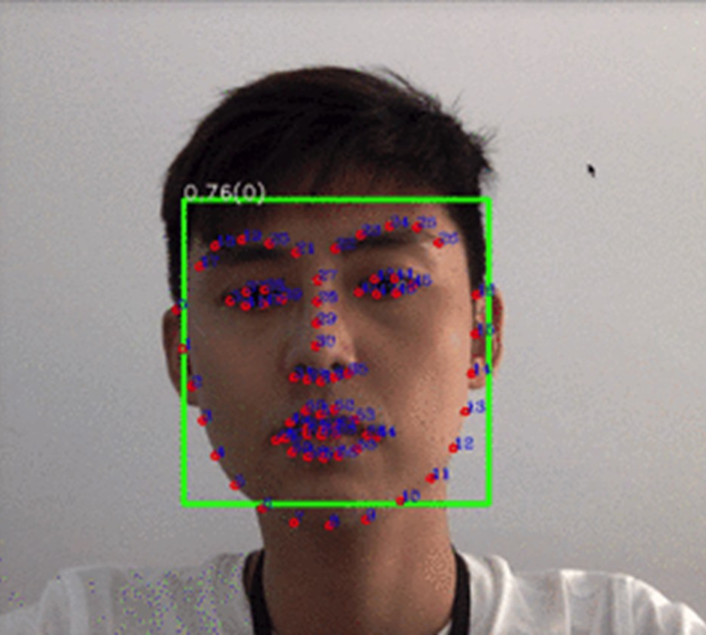
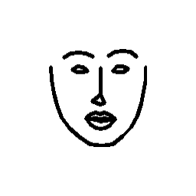
Dlib的應用
原圖
Dlib 抓取輪廓
繪製出特徵圖

Slide 5
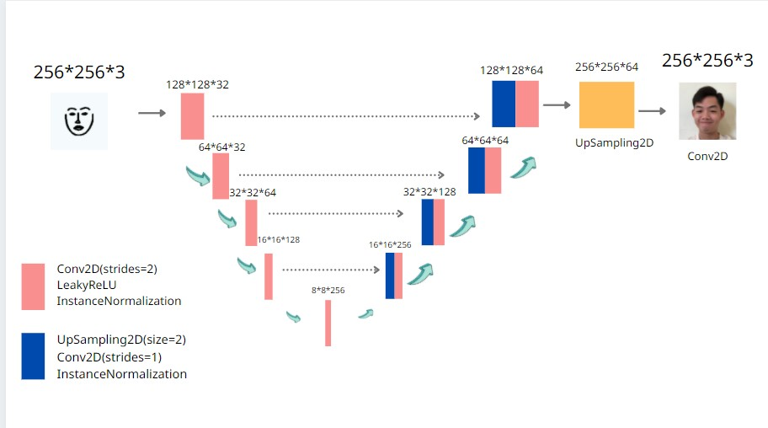
U-net
U-net前半部分就是特徵提取，後半部分是上取樣。
在一些資料或文獻中把這種結構叫做編碼器-解碼器結構，
編碼器使用標準捲積層，解碼器則是使用反捲積和一個最終捲積層

Slide 6
02
實作方法

Slide 7
圖片正規化

Slide 8
圖片正規化

Slide 9
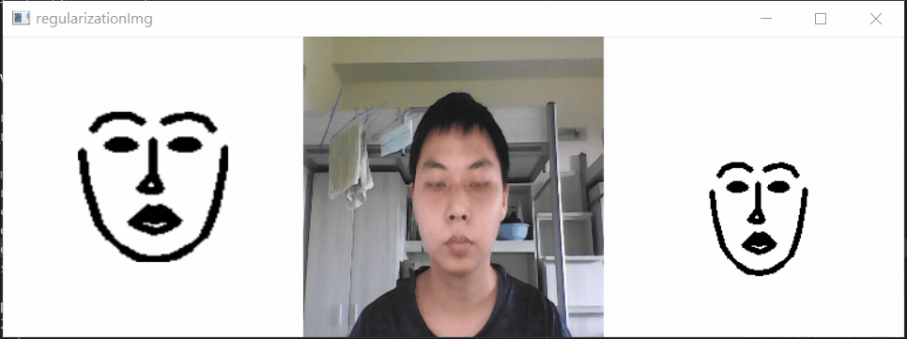
圖片正規化
正規化後
攝影機讀入畫面
經Dlib繪製成特徵圖

Slide 10
輸入原圖並利用Dlib抓取到輪廓後，
原圖
Dlib 抓取輪廓

Slide 11
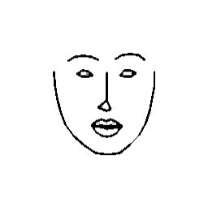
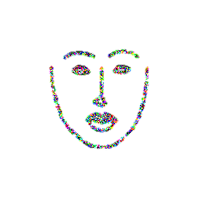
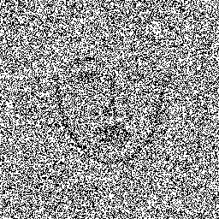
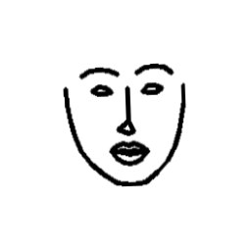
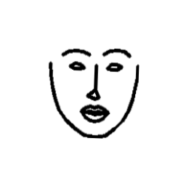
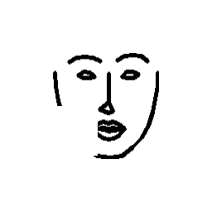
我們再將得到的輪廓圖加上不同等級的雜訊或挖空，最後將其訓練。
Dilation
Erosion
加入高斯雜訊
加入胡椒鹽雜訊
加入負旋轉
加入正旋轉
隨機挖空

Slide 12
03
Demo

Slide 13
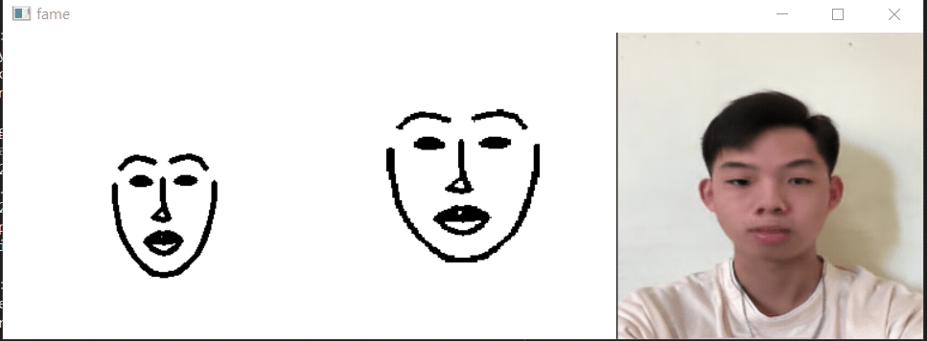
Demo

